Slide 1
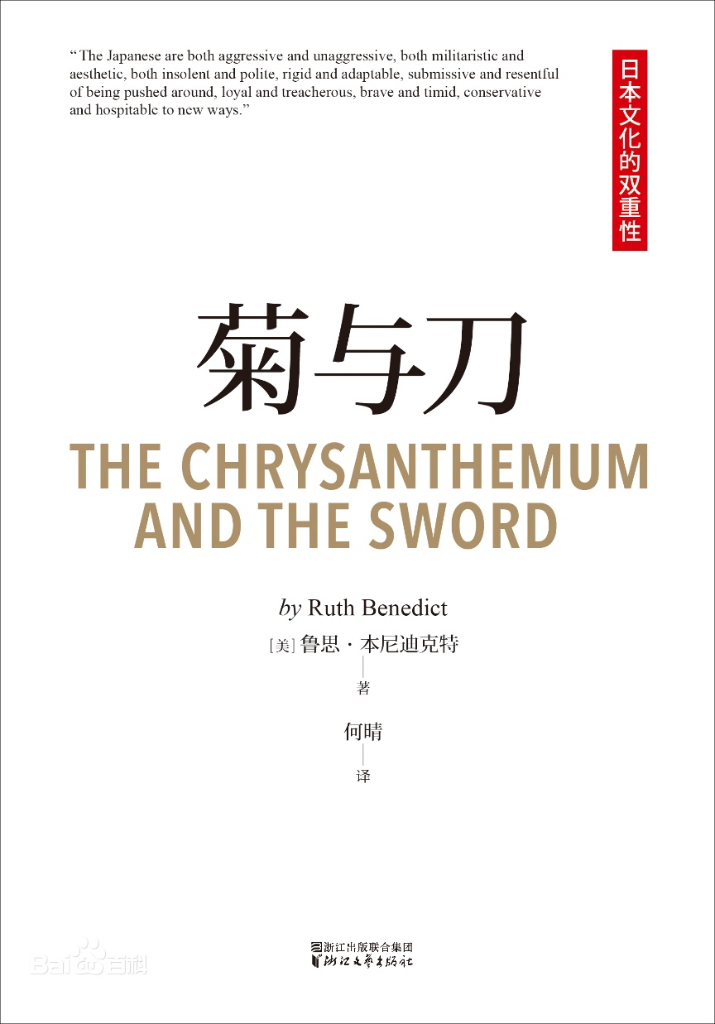
读书报告
BOOK REPORT
陈述人：刘欣豪
交通运输与物流学院 交运8班 学号2020112921

Slide 2
引言
耻感文化
矛盾
民族性
摘要：介绍《菊与刀》作者、出版信息、写作背景、主要内容，并基于本书核心“耻感文化”对日本民族进行分析，跳出民族立场，了解日本文化。此外，基于本书二战将结束的背景对应用文化人类学进行的分析
。

Slide 3
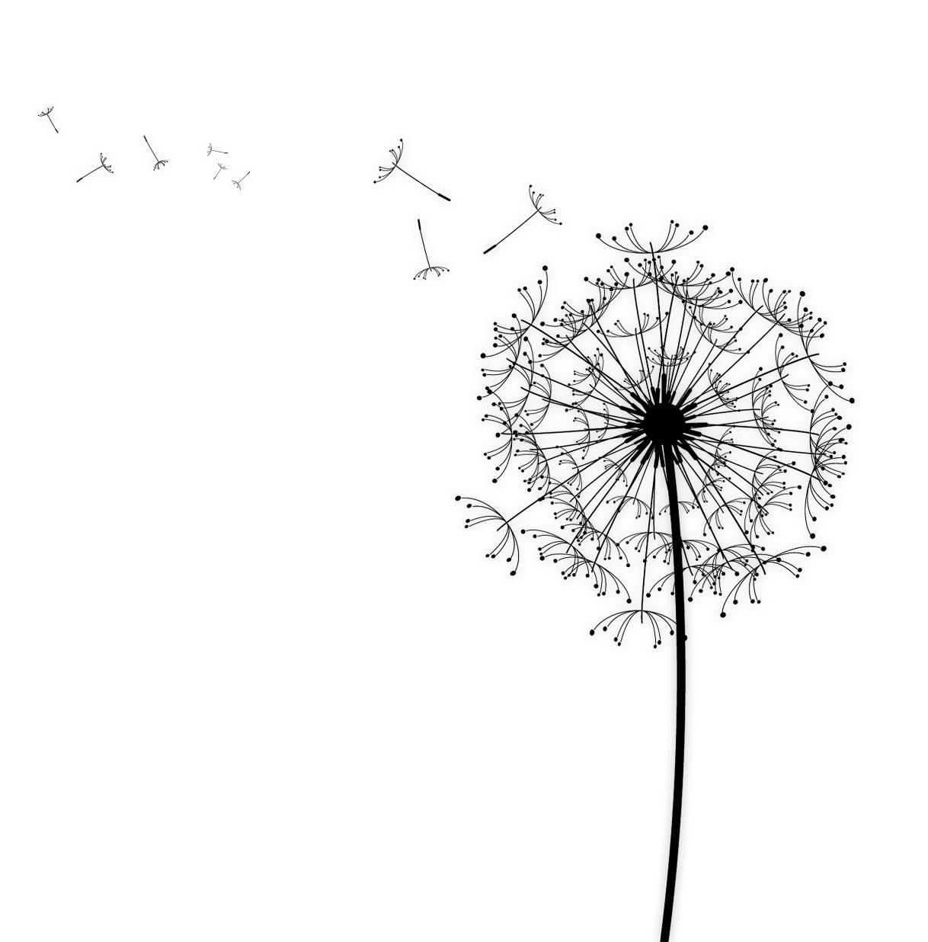
目 录
CONTENTS
01
作者简介
Author's brief introduction
02
写作背景
Writing background
03
观点摘要
Point of view in this paper
04
我的认知
My perception

Slide 4
PART 01
作者简介
Author's brief introduction
鲁思·本尼迪克特（Ruth Benedict，原姓Fulton），美国当代著名文化人类学家。

Slide 5
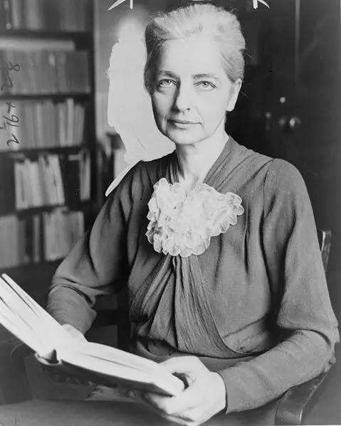
作者简介
Author's brief introduction
鲁思·本尼迪克特
1909年毕业于瓦萨学院（Vassar College），大学时期主修英国文学,获文学学士学位。1919年秋进入哥伦比亚大学，专攻文化人类学，师从美国著名人类学家弗朗兹·博厄斯（Franz Boas 1858—1942），1923年获博士学位。之后留校任教，历任讲师、副教授和教授，1936年被任命为该校人类学系主任。20世纪初少数的女性学者，受到法兰兹·鲍亚士（Franz Boas）的影响，同爱德华·萨皮尔（Edward Sapir）提出最早的文化形貌论（Cultural Configuration），认为文化如同个人，具有不同的类型与特征。本尼迪克特早年学习英国文学，故其作品文笔高妙，并善于作诗以及细腻的描述。她的作品中，尤以《文化模式》（Patterns of Culture）与《菊与刀》（The Chrysanthemum and the Sword）最为著名。尽管她论述的重要性已被其他理论取代，但其著作中提出的问题与关怀，至今仍受到人类学、历史学等学科的重视与关注。

Slide 6
PART 02
写作背景
Writing background
1944年，第二次世界大战进入尾声，轴心国的失败几乎已成定局。而美军进占日本本土也不过只是时间问题。因为同是欧洲文化背景，美国对德国战后问题的决策较为清晰。但关于如何处置具有东方文化背景的日本战后问题，美国政府需要迫切作出决策。

Slide 7
写作背景
Writing background
由于日美还在交战状态，本尼迪克特不能到日本本土进行调查。她利用文化人类学的方法，调查了居住在美国的日本人和战时拘禁在美国的日本战犯，同时收集了大量有关日本的文艺学术作品，从日常生活细节中去解读日本人的思维方式和习惯，特用“菊”与“刀”的形象，揭示日本人的矛盾性格和民族性。
当时有两大问题需要研究：第一，日本政府会不会投降？盟军是否要进攻日本本土而采取对付德国的方法？第二，假若日本投降，美国是否应当利用日本政府机构以致保存天皇？
美国政府动员了各方面的专家来研究日本，提供资料和意见，以期制定出最后的决策。
1945年8月日本投降，1946年她把这份报告写成书出版，即《菊与刀》。

Slide 8
PART 03
观点摘要
Point of view in this paper
他们彬彬有礼，却又蛮横、倨傲；他们无比顽固，却又极易适应激烈的革新；他们性格温顺，却又不轻易服从上级的控制……

Slide 9
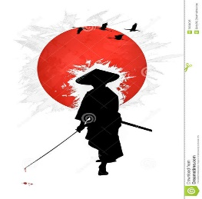
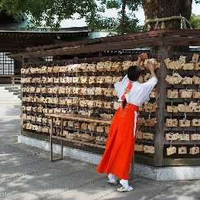
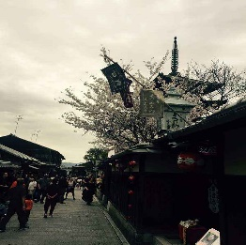
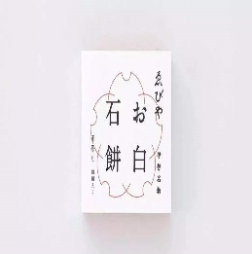
观点摘要
Point of view in this paper
日本人最反感的事就是突然接受陌生人的恩惠，他们觉得天下没有免费的午餐，尤其是欠了熟人的人情就更麻烦。……从以上这些例子中，我们可以看得出，“恩”对日本人的影响是多么的大，人们在接受恩惠是心情总是非常矛盾的。在很多社交场合，负恩感总是会刺激每个日本人想尽办法报恩。然而，在日本人的心里，欠别人的人情是一件非常难受的事，所以有的时候会让人很反感。
——第五章 负恩者
名誉是每个日本人一生的追求，他重于生命，重于一切。只有维护了自己名誉的人，才会受到别人的尊敬。而维护名誉所使用的手段则视情况而定。情况变了，他们的态度也会随之改变。根据不同的情况改变自己的态度，这在日本人看来并不是什么违背道德的行为。
——第八章 使名声不受玷污

Slide 10
观点摘要
Point of view in this paper
日本人的人生观是通过忠、孝、情义、仁、人情等表现出来的，他们的一生有很多义务要尽，比如说尽忠、尽孝、尽情义、尽仁等等，如果把日本人的所有义务都看作是一个整体的话，那么这些要尽的义务便是其中的一小部分。而且，在这些具体的部分当中，还有很多详细的、特殊的细则要一一遵守。
——第十章 道德困境
想要彻底了解日本人自我修养的哲学观，就必须要透彻地了解他们的日常生活习惯，否则，我们是很难得到答案的。“观我”的羞耻感一直被日本人看成是重负，所以，要想了解日本人的精神驾驭术的哲学意义。我们就要研究一下日本人是怎样教育孩子的。世界上任何一个国家的道德观念都是一脉相承，且代代相传的，我们可以从日本人的教育观念上进行挖掘。可以说，一个国家的教育理念是一个很好的切入口，从这个切入口进入，我们就能透彻地了解他们对待人生的态度，以及其他的同人生观有关的方方面面的问题。
——第十一章 自我修养的方式

Slide 11
PART 04
我的认知
My perception
《菊与刀》这本书给我留下了深刻的印象，日本其“耻感文化”、“等级制度”、“对儿童的教育”等各方面都不得不发人深思。中国有句 “知己知彼，方能百战不殆”。无论你站在高处，还是站在低处去思考日本，首先要做的就是要对日本这个民族进行剖析，更好的了解日本。

Slide 12
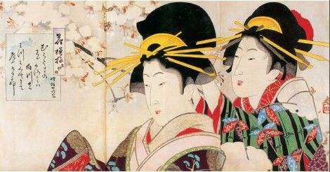

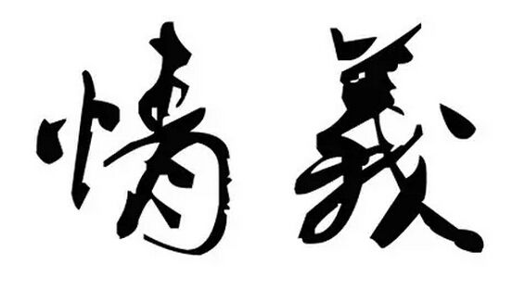

我的认知
My perception
《菊与刀》强烈、清晰的表达了日本人的双重性格，虽然在我们看来日本人的双重性格貌似很难理解，但是不难看出，这两种性格融合在了一起，组成了当下的日本民族。
日本人喜欢樱花，也以樱花来比喻武士，他们认为樱花的几个特性很符合武士的特点。单个的樱花并不美丽，但成片的樱花聚在一起就很漂亮，这和日本武士的集团精神是很相似。
在中国人的思维中，情义和忠诚往往是协调统一的，有情有义的人通常会被认为是忠诚的。但在日本，“情义”和“忠诚”准则是互相独立的，这两者并没有成功整合融为一体，而始终各行其是。

Slide 13
我的认知
My perception
一个民族的文化对其所属范围的人类的世界换、人生观，以及一个民族的传统社会心理的形成是分不开的。就像鲁思·本尼迪克特在《菊与刀》这本书中所写的那样，菊是日本的国花，而刀是日本武士道的象征。这是两种完全特征不一样的事物，分别代表了“柔和”和“刚烈”。这本书还给我们解析了日本的“耻感文化”，但是，如果仅是从这一点上分析日本对华侵略，并不认罪的这一行为，就会显得太极端。也许我们可以让日本人以其固有的文化特征掩盖了其不正当的侵略行为，从这一点上解释，又是否会再次引起日本人的扩张野心。日本，这一仅有377835平方公里的国家，以何种方式曾成为仅次于美国的世界第二大经济强国，而在如今的国际社会的发展领域以强国自居，其原因何在，这需要我们深深思考，我们不应该一味的重复仇视，而应该理性的审视这个破灭后又迅速兴起的矛盾的民族。

Slide 14
THANKS
陈述人：刘欣豪
交通运输与物流学院 交运8班 学号2020112921

